Slide 1
Optimisation de la gestion de portefeuilles

Slide 2
Optimisation de la gestion de portefeuilles
Mathieu Fortin
Antoine Langevin
Sandie Ogier
Pierre Ruyssen

Slide 3
Sommaire
Le problème
Notre logiciel, architecture, algorithmes
Analyse de performances
Présentation de l'interface graphique et démonstration

Slide 4
Le problème

Slide 5
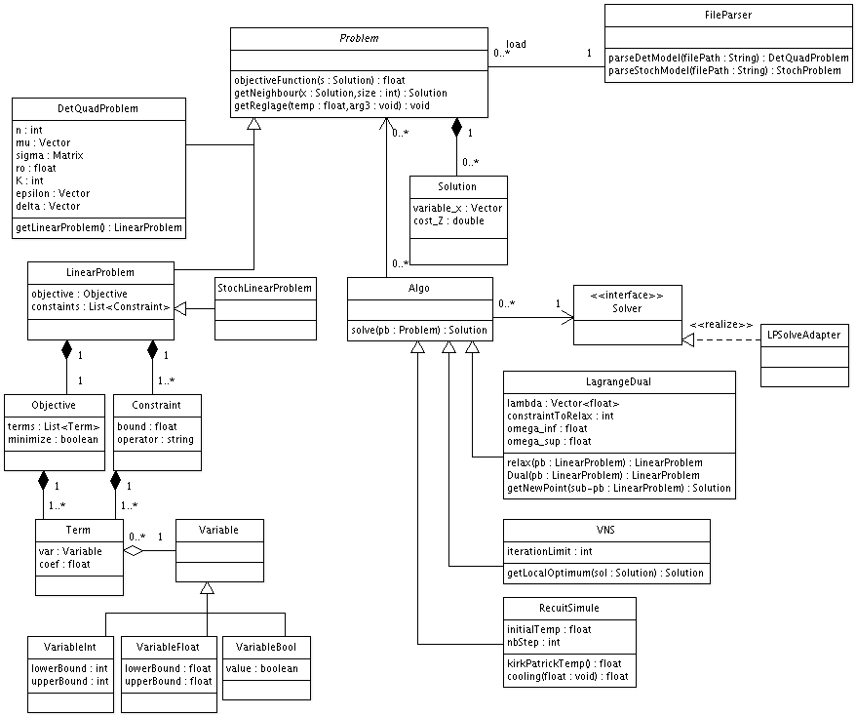
Architecture de notre logiciel

Slide 6
Algorithmes

Slide 7
Analyse de performances
Frontière optimale, asymptote
Risque en fonction du rendement, allure de courbe

Slide 8
Analyse de perfs - Comparaisons

Slide 9
Analyse de perfs – Comparaisons
FTSE, risque en fonction du rendement espéré

Slide 10
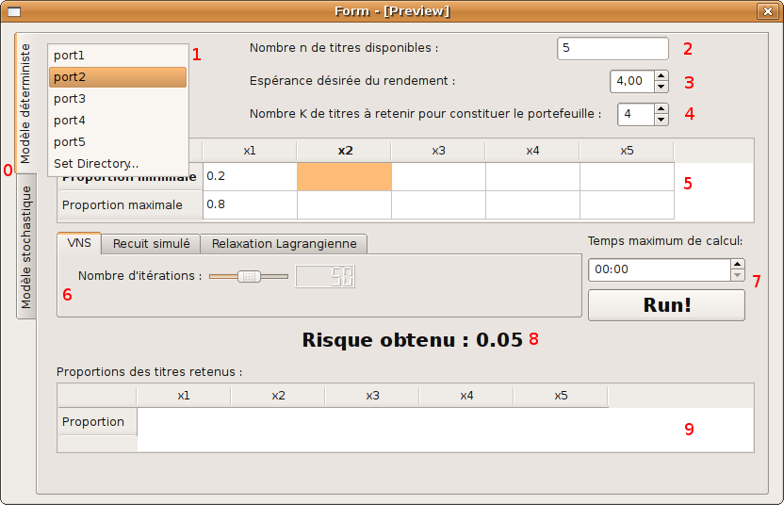
L'interface graphique - démo

Slide 11
Conclusion

Slide 12
Merci de votre attention
Questions ?
Remarques ?

